Slide 1

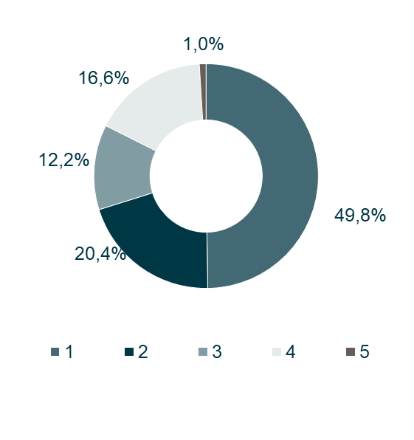
Das anhaltende Negativ-Zinsumfeld erfordert ein Umdenken Auch für Sparer und die Altersvorsorge
1. Die meisten sparen niedrig verzinst*
2. Viele sparen nicht passend zum Sparziel
70,2%
sparen in kurzfristig verfügbare bzw. niedrig verzinsten Anlagen, obwohl in vielen Fällen die Verfügung mittel- bis langfristig geplant ist*
Viele Sparer sind derzeit dem Negativ-Zinsumfeld ausgeliefert und sollten handeln!
Quelle Schaubild 1 und 2: Deutsche Bundesbank, Statistische Sonderveröffentlichung, „Geldvermögen und Verbindlichkeiten (unkonsolidiert)“
Stand: 31.12.2017, Veröffentlichung: Juli 2018 *Abbildung ohne Berücksichtigung von: Ansprüche gegenüber Versicherungen, Ansprüche aus Pensionsrückstellungen und sonstige Beteiligungen.
Stand: Februar 2019 // OE 52 0201 03-10

Slide 2
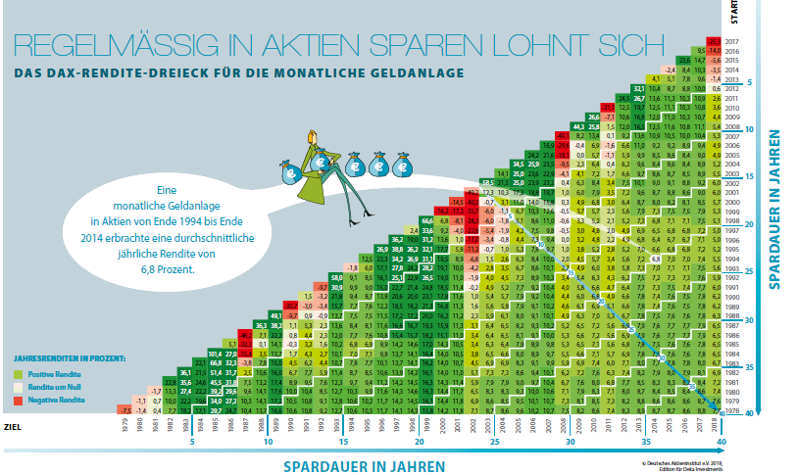
Rendite statt Zinsen – so spart man heute. Vorsorge und Sparen mit Wertpapieren.
Das neue DAX-Rendite-Dreieck für die monatliche Geldanlage zeigt, dass sich in den vergangenen 40 Jahren breit gestreutes, langfristiges und regelmäßiges Sparen in Aktien ausgezahlt hat.
Es wird deutlich, dass die Renditen im kurzfristigen Bereich zwar stark schwanken, sich aber langfristig in einem engen Korridor oberhalb von 5 Prozent bewegen.
Bei einem Sparplan von über 30 Jahren, der typisch für die Altersvorsorge wäre, beträgt die maximale Rendite 8,3 Prozent und die minimale Rendite 6,3 Prozent.
Somit geht Wertpapiersparen mit langfristig hohen Ertragsmöglichkeiten und sinkenden Risiken einher.
Das DAX-Rendite-Dreieck finden Sie in DekaNet: Produkte / Vermögensaufbau / Deka-FondsSparplan / Berater
Das DAX-Rendite-Dreieck für die monatliche Geldanlage bildet die durchschnittliche jährliche Rendite ab, die in der Vergangenheit erzielt werden konnte, wenn über einen betrachteten Zeitraum mit konstanten monatlichen Beträgen in eine Aktienanlage mit der Wertentwicklung des DAX eingespart wurde. Berechnungsgrundlage sind die Schlussstände des DAX der jeweiligen Monate. Bitte beachten Sie: Vergangenheitsbezogene Daten sind kein verlässlicher Indikator für die zukünftige Wertentwicklung. Auch berücksichtigt die Darstellung keine Kosten, die bei der Geldanlage anfallen können, oder Steuern auf Erträge. Das Deutsche Aktieninstitut spricht keine direkte oder indirekte Empfehlung für bestimmte Aktien, Aktienfonds oder andere Finanzinstrumente aus. Das Deutsche Aktieninstitut haftet nicht für Schäden, die durch den Erwerb oder die Veräußerung einer Aktie oder eines Finanzinstruments auf Grundlage dieses Dokuments entstanden sind. Soweit ein Wertpapierdienstleistungsunternehmen im Sinne des WpHG das DAX-Rendite-Dreieck für die monatliche Geldanlage für seine Zwecke verwendet bzw. Kunden zugänglich macht, ist es für die Einhaltung der geltenden Vorschriften in vollem Umfang selbst verantwortlich.
Stand: Februar 2019 // OE 52 0201 03-10

Slide 3
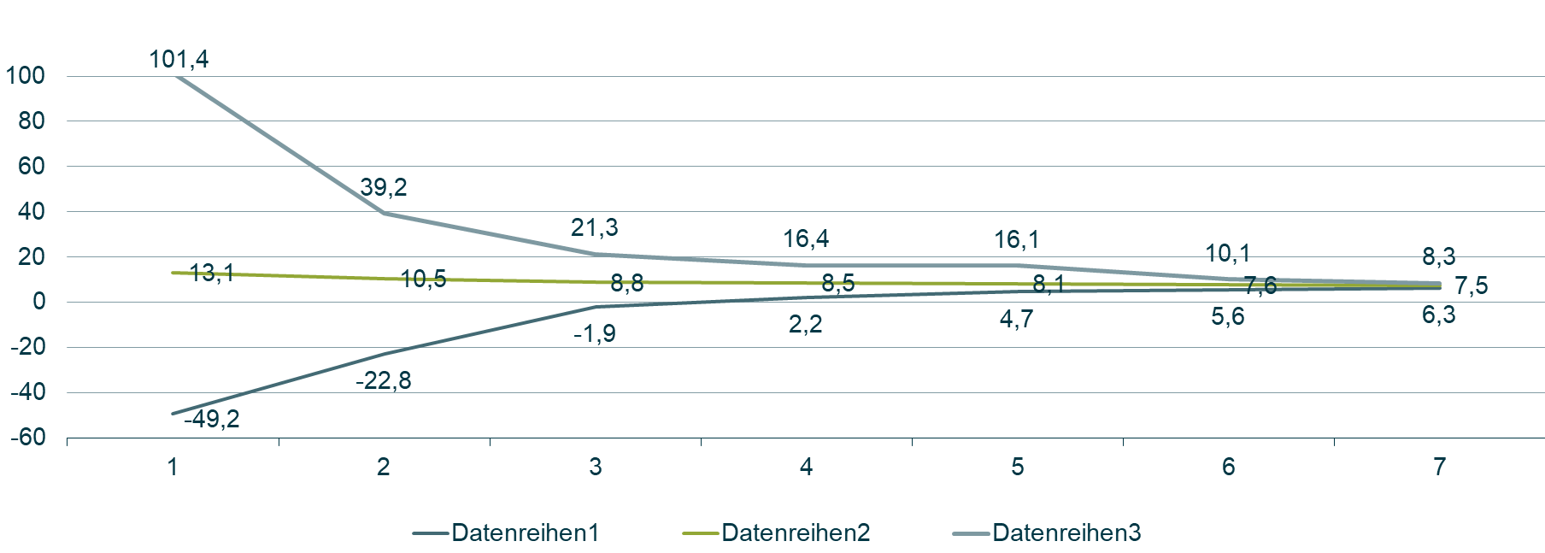
Je länger die Spardauer, desto stabiler die langfristige Rendite eines Aktiensparplans.
Historische Renditen von monatlichen Sparplänen in den DAX 30
Rendite in % p.a.
Anlagehorizont in Jahren
Berechnungszeitraum 1970-2018; Daten: Deutsche Börse AG und Stehle (1999), eigene Berechnungen des Deutschen Aktieninstituts
Bitte beachten Sie: Die angegebene Wertentwicklung ist kein verlässlicher Indikator für die künftige Wertentwicklung.
Quelle: Studie „Dax-Rendite-Dreieck für die monatliche Geldanlage“, Deutsches Aktieninstitut e.V. 2019
Stand: Februar 2019 // OE 52 0201 03-10

Slide 4

Sparen mit Investmentfonds bietet attraktive Möglichkeiten, um dem Zinstief zu entgehen
Nutzung vielfältiger Renditechancen der internationalen Kapitalmärkte für hohen Zinseszinseffekt
Kaufkrafterhalt durch langfristige Renditen oberhalb der Inflation
Erfüllung des Kundenwunsches nach Substanzwerten
Nutzung von Anlageklassen passend zum oftmals langfristigen Sparziel
Stand: Februar 2019 // OE 52 0201 03-10

Slide 5
Deka Wertpapierlösungen sind fester Bestandteil im Sparkassen-Finanzkonzept
Fondslösungen in den Bedarfsfeldern Vermögen bilden und Altersvorsorge
Regelmäßiges WertpapierSparen
Deka-FondsSparplan
Deka-FondsSparplan mit VL
Deka JuniorPlan und Deka JuniorPlan Plus
Geförderte, private Altersvorsorge
Deka-ZukunftsPlan (Riester-Förderung)
Deka-BasisRente* (Rürup-Förderung)
Vielfältige Ansprachemöglichkeiten im Rahmen des Finanz-Checks!
Notizen vorhanden
*Alternativ: Fondsgebundene Rürup-Rentenversicherung in Kooperation mit den Öffentlichen Versicherern. *Für alle Einzahlungen ohne Riester-Förderung gilt: Sofern der Vertrag mindestens zwölf Jahre Laufzeit aufweist und eine Auszahlung nach dem 62. Geburtstag erfolgt, sind 50 % des Wertzuwachses steuerfrei (12 / 62-Regelung). Die restlichen 50 % des Wertzuwachses unterliegen der Einkommensteuer mit dem persönlichen Steuersatz..
Stand: Februar 2019 // OE 52 0201 03-10

Slide 6
Neukundengewinnungsstrategie mit Wertpapiersparplänen einfach umsetzen – in allen Kundensegmenten
Neukundenanteile an Wertpapiersparplan-Eröffnungen
Einfacher und schrittweiser Einstieg ins Wertpapiergeschäft.
Quelle: DekaBank, Stand: Dezember 2018
Stand: Februar 2019 // OE 52 0201 03-10

Slide 7
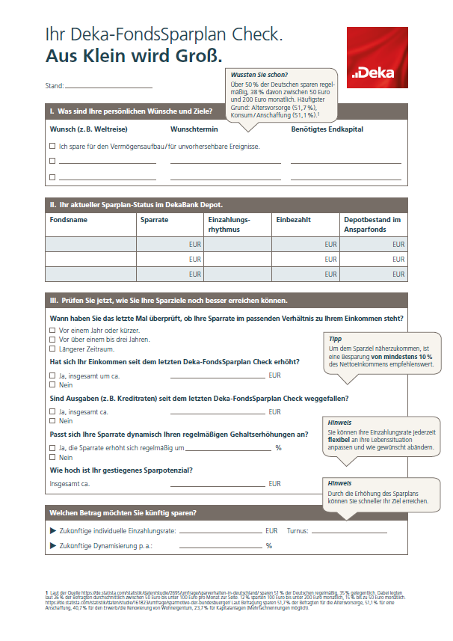
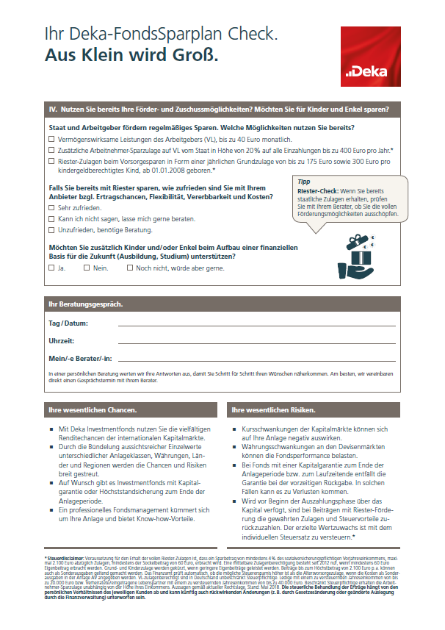
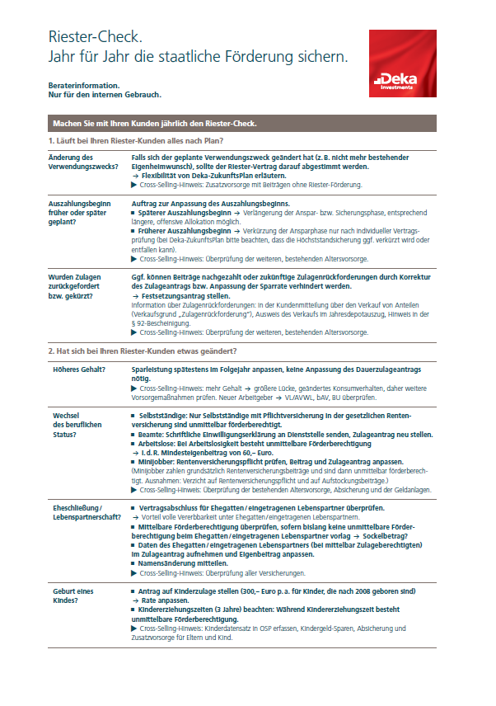
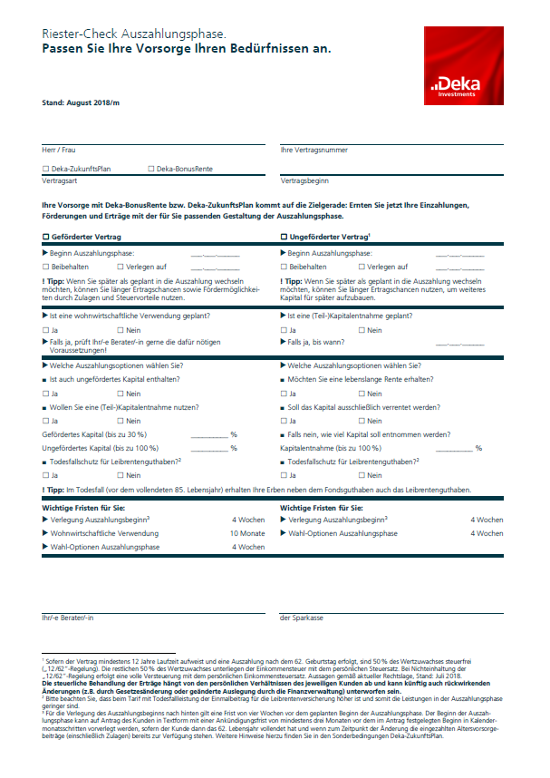
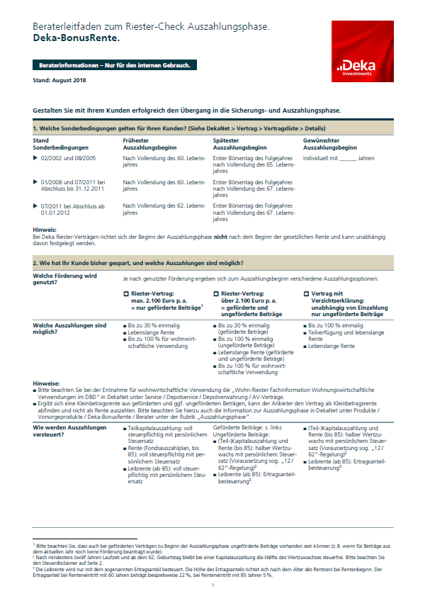
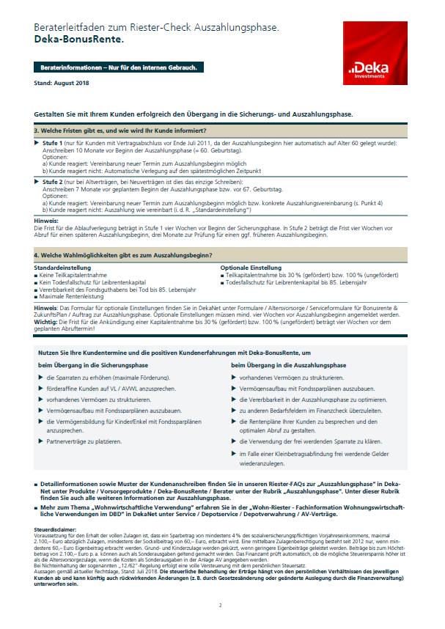
Bestandskundenpotenzial im ratierlichen Sparplangeschäft nutzen – mit Riester-JahresCheck und Deka-FondsSparplan Check
Neben der Neukundengewinnung spielt auch die Bestandskundenansprache eine immer größere Rolle. Die Beratung schafft eine erhöhte Kundenzufriedenheit und -bindung und zusätzliche Neugeschäftspotenziale.
Wir unterstützen Sie bei der regelmäßigen Ansprache Ihrer Riester- Bestandskunden mit dem Beraterleitfaden zum Riester-JahresCheck.
Kommt die Vorsorge Ihrer Riester-Bestandskunden auf die Zielgerade, nutzen Sie unseren neuen Check Riester-Auszahlungsphase und die dazugehörigen Beraterleitfäden zur erfolgreichen Gestaltung der Auszahlungsphase.
Zur gezielten Bestandskundenansprache bieten wir Ihnen einen „Sparplancheck“, der den aktuellen Fondssparplan-Status mit den aktuellen Wünschen und Zielen des Kunden abgleicht. Ziel ist die Erhöhung des Sparplans durch einen Abgleich der Ziele mit dem aktuellen Sparplanbestand.
Deka-FondsSparplan Check
TIPP: Zusätzlich gibt es für die schnelle Ansprache im Servicebereich bzw. zur Auslage in der Geschäftsstelle auch die Kurzversion „Quick-Check“.
Riester-JahresCheck
Riester-Check Auszahlungsphase und Beraterleitfäden
Stand: Februar 2019 // OE 52 0201 03-10

Slide 8
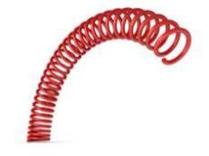




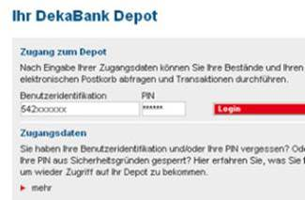
Ein Deka-FondsSparplan bietet besondere Vorteile
Einfach
Flexibel
Transparent
1
2
3
Sparen ist schon ab 25 Euro regelmäßig möglich
Guthaben ist bei Bedarf verfügbar, die Sparraten sind aussetz- und anpassbar, keine vertragliche Laufzeit
Vermögens-aufbau kann täglich nach-vollzogen werden
ab 25 €
4
5
6
Große Auswahl
Hohe Qualität
Bequem
Fonds-angebote gibt es passend für jeden Anlegertyp
Zahlreiche Auszeich-nungen belegen dies
Online-Depotführung im DekaBank Depot
Nähere Angaben zu den Awards finden Sie unter diesen Quellen: Capital Heft 2/2018, http://www.eurofundawards.de
Stand: Februar 2019 // OE 52 0201 03-10

Slide 9
Fondsbasiert riestern mit Deka-ZukunftsPlan Classic… …wahrt die Chancen auf ein attraktive Rendite
Jährliche Renditen Sparplan ZukunftsPlan I – IV seit Auflegung (02.02.2009 – 28.12.2018)
► 3 von 4 Verträgen sind in ZUP I investiert
5,59 % p.a.
4,18 % p.a.
4,33 % p.a.
0,61 % p.a.
Beispiel: Sparplan 100 EUR monatlich inDeka-ZukunftsPlan Classic, Rendite p. a. seit Auflegung (02.02.2009 – 28.12.2018)
In den dargestellten Wertentwicklungen sind neben den auf Fondsebene anfallenden Kosten (Management- und Depotbankgebühren) die auf Kundenebene anfallenden Kosten (Ausgabeaufschlag) berücksichtigt. Zusätzlich können Depotkosten anfallen, die die Wertentwicklung mindern. Bitte vergleichen Sie hierzu das Preisverzeichnis der depotführenden Stelle. Bitte beachten Sie: Die frühere Wertentwicklung ist kein verlässlicher Indikator für die künftige Wertentwicklung.
Stand: Februar 2019 // OE 52 0201 03-10

Slide 10
Deka-ZukunftsPlan Weiterhin gute Aussichten für eine chancenreiche Allokation
Ende 2018: drei von vier Verträgen im ZukunftsPlan I mit rund 100 % Aktien*
Aktuelle durchschnittliche Restlaufzeit aller Deka-ZukunftsPlan-Verträge**: 27,9 Jahre
ZukunftsPlan IV 5,5%
Deka-Cash 3,7%
+ 4,5 Jahre
ZukunftsPlan III 6,8%
ZukunftsPlan II 7,8%
Aktueller Anteil der Eröffnungen mit Sparplänen**: 95 %
+ 16,7 %
ZukunftsPlan I 76,2%
Notiz
vorhanden
*Quelle: DekaBank, Stand: 31.08.2018 ** Quelle: DekaBank, Stand: 31.12.2017;
Stand: Februar 2019 // OE 52 0201 03-10

Slide 11






Deka-ZukunftsPlan Alle Vorteile auf einen Blick
Renditechancen. Nutzt die Anlageklasse Aktien entsprechend der bisherigen Anlageentwicklung und der verbleibenden Anspardauer und bietet daher langfristig Renditechancen.
Sicherheitskonzept. Bietet eine Kapitalgarantie zum Auszahlungsbeginn* und zusätzliche Sicherheitskomponenten.
Flexibilität: Bietet hohe Flexibilität bezüglich Ein- und Auszahlungen**.
Vererbbarkeit: Das Anlagekapital ist bis zum Alter von 85 Jahren standardmäßig voll vererbbar.
Renditefördernde Kostenverteilung: Die Kosten*** werden über die gesamte Vertragslaufzeit gleichmäßig verteilt und nur auf tatsächlich geleistete Einzahlungen erhoben.
Staatliche Förderung: Beim Riester-Sparen gibt es für Förderberechtigte attraktive staatliche Zulagen und mögliche Steuervorteile. Mit flexibler Wohn-Riester-Option.
*Garantiegeber: DekaBank Deutsche Girozentrale, Frankfurt am Main. Bei förderschädlicher Verfügung von Guthaben mit Riester-Förderung vor Beginn der Auszahlungsphase keine Garantie der Beiträge und Rückzahlung der staatlichen Förderungen. **Rückzahlung der aktuellen Fondswerte bei Vertragsauflösung (ggf. abzüglich erhaltener Riester-Förderung). Alternativ sind Teilverfügungen aus dem nicht riestergeförderten Kapital gem. Sonderbedingungen möglich. *** Diese Kostendarstellung erfüllt nicht die Anforderungen an einen aufsichtsrechtlich vorgeschriebenen Kostenausweis, den Sie rechtzeitig vor Auftragsausführung erhalten werden. Bei Fragen zu den Kosten wenden Sie sich bitte an Ihren Kundenberater / Ihre Kundenberaterin.
Stand: Februar 2019 // OE 52 0201 03-10

Slide 12
Mehr Schwung für Ihre Erträge Mit Deka-FondsSparplan und Deka-ZukunftsPlan
Deka-FondsSparplan in Deka-BasisAnlage A60*
Deka-ZukunftsPlan Classic
Ansparphase
+ Auszah-lungs- phase
= Gesamt
(Ansparphase 30 Jahre + Auszahlungsphase)
*Annahmen: Deka-FondsSparplan über 100 Euro monatlich, angenommene Wertentwicklung: 5 % p.a. Quelle: DekaBank, Stand: Februar 2018.
**Annahmen: Vertrag mit Sparleistung 100 Euro monatlich (1.200,– Euro p. a.). Berechnung zzgl. Grundzulage von 175,– Euro. Ansparphase 30 Jahre bis Alter 65, Auszahlungsphase bis Alter 85. Wertentwicklung Ansparphase: 5 % p. a. Quelle: DekaBank. Basis: Neues Konditionenmodell. Stand: Juni 2018.
Stand: Februar 2019 // OE 52 0201 03-10

